Slide 1
MIS1. 비즈니스와 정보시스템
산업및시스템공학개론
부산대학교
2016년 1학기
하병현

Slide 2
정보시스템과 MIS
시스템
  어떠한 목표를 달성하기 위해 상호작용하는 구성요소들의 그룹
정보시스템
  정보를 생산하기 위해 상호작용하는 구성요소들의 그룹
  구성요소: 하드웨어, 소프트웨어, 데이터, 절차, 사람
MIS (management information systems)
  비즈니스가 그들의 목표와 목적을 달성하기 위해 도움을 주는 정보시스템을 개발하고 사용하는 것
  핵심요소
    정보시스템
    개발과 사용
    비즈니스 목표와 목적

Slide 3
정보시스템과 MIS
MIS의 개발과 사용
  개발과정 동안 사용자들은 어떤 역할을 수행하는가?
    시스템의 요구사항을 구체화
    요구사항이 시스템에 반영되었는지 확인
    개발 프로젝트 관리를 이해하고 지원
  사용 업무에 중요한 역할
    직접적인 사용
    안전과 보호, 백업
    윤리적인 문제
비즈니스 목표와 목적 달성
  비즈니스는 스스로 실행하는 것이 아니다.
    비즈니스 내의 사람들이 실행
    정보시스템은 비즈니스에서 일을 하는 사람들을 지원
  MIS는 비즈니스 목표와 목적 달성을 도와주기 위해 존재
    시스템은 목적은 무엇인가? 시스템은 우리를 위해 무엇을 하는가?
    우리는 시스템을 활용하여 어떤 목적을 달성할 수 있는가?
    소요되는 비용이 이득을 충분히 상쇄하는가?

Slide 4
IS와 IT (Information Technology)
IT는 원천 기술 및 도구
  하드웨어
  소프트웨어
  데이터
IT 자체로만 비즈니스목표 달성을 지원할 수 없다.
  IS = IT + 절차 + 사람

Slide 5
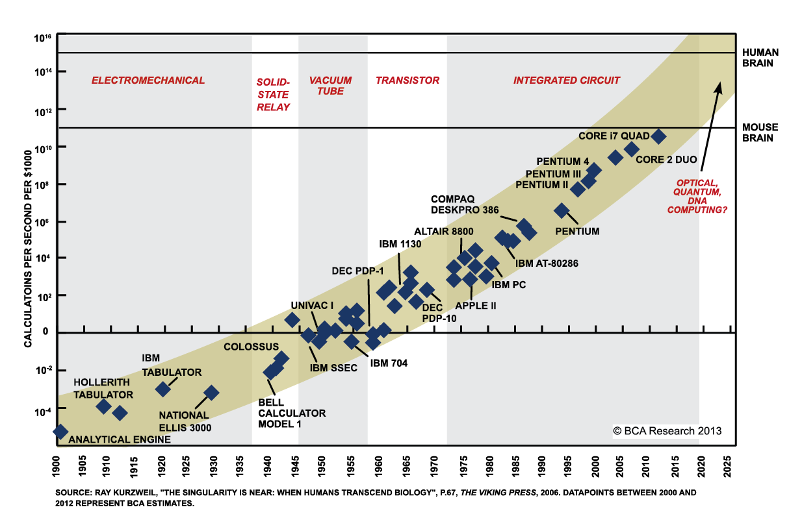
비즈니스와 IS
IS의 효과적인 활용
  조직이 당면한 문제와 기회에 대해 창의적으로 생각하고, IT와 IS의 활용 방안에 대해 모색한다.
  새로운 기술을 활용하는 혁신적인 창의성을 발휘한다.
  정보시스템을 활용하여 경쟁우위를 획득하기 위한 방법을 찾는다.
IS의 새로운 기회
  YouTube, Getty Images
  SNS, Coursera
  AlphaGo
  + 무어의 법칙
source: www.extremetech.com

Slide 6
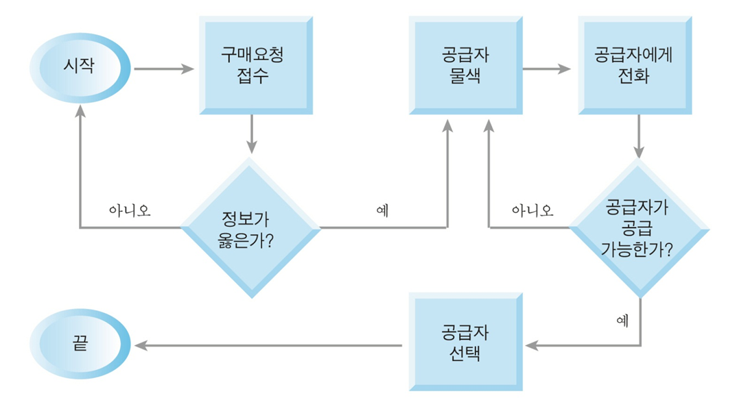
비즈니스 프로세스와 MIS
비즈니스 프로세스
  비즈니스 기능의 달성을 위해 상호작용하는 활동, 자원, 시설, 정보의 네트워크
예제
  재고관리 프로세스
  제조 프로세스
  판매 및 지원 프로세스 등등

Slide 7
비즈니스 프로세스와 MIS
비즈니스 프로세스의 구성요소
  활동
    한 가지 형태의 자원과 정보를 다른 형태의 자원과 정보의 형태로 변형시키는 것
  자원
    고객, 공급자, 종업원 등과 같은 가치항목
  시설
    재고, 공장, 데이터베이스와 같이 프로세스 범위 내에서 사용되는 구조물
  정보
    활동들에 의해 사용되어지는 것으로 입력물을 출력물로 변형시키는데 사용하는 것
정보
  데이터부터 파생된 지식
  의미 있는 상황에서 표현된 데이터
  합계, 평균, 정렬, 비교 등과 같은 작업에 의해 처리된 데이터
   Data → Information → Knowledge

Slide 8
비즈니스 프로세스와 MIS
우수한 정보의 특성
  Accurate
    Correct and complete
    Crucial for management
    Cross-check information to ensure accuracy
  Timely
    Produced in time for intended use
  Relevant to both context and subject
  Just Barely Sufficient
    Sufficient for purpose for which generated
    Do not need too much or extraneous information
  Worth its cost
    Relationship between cost and value
    Information systems cost money to develop, maintain, and use
    Must be worth the cost (time and money)

Slide 9
비즈니스 프로세스와 MIS
Business processes generate information by giving context to data
  May turn low-level information into high-level information
  Useful for management and strategy decisions
IS supports activities in a business process
  Several activities may use one information system
  Activity may have own information system
  Activity may use several information systems

Slide 10
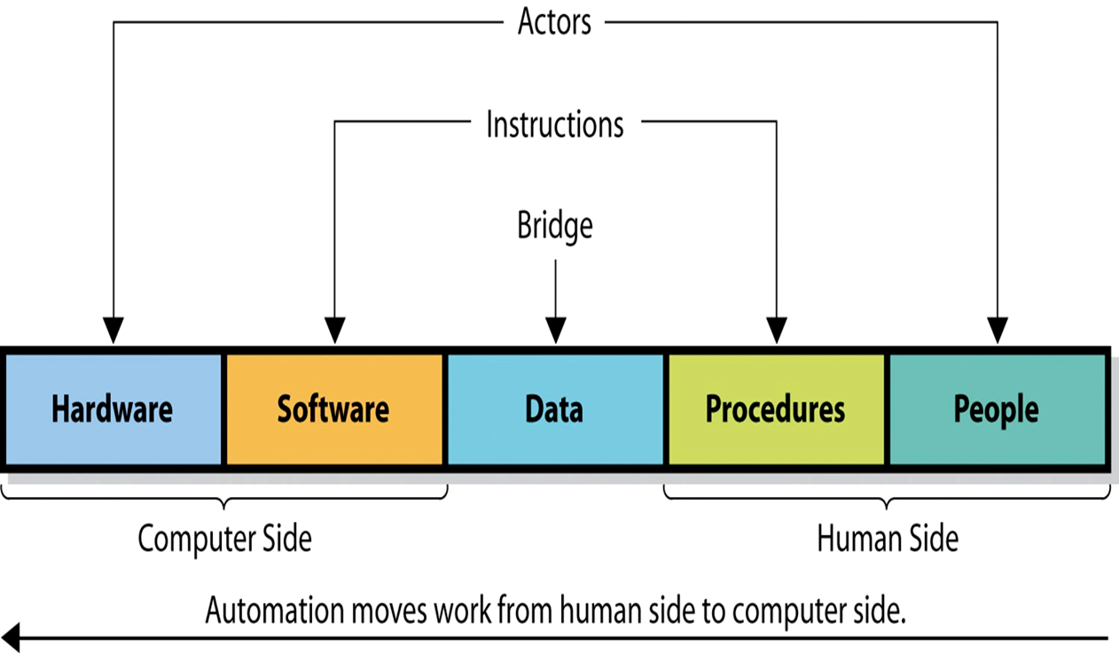
비즈니스 프로세스와 MIS
Automation of processes
  Transfers work done by people to computers
  People follow procedures (instructions)
  Computers follow software instructions

Slide 11
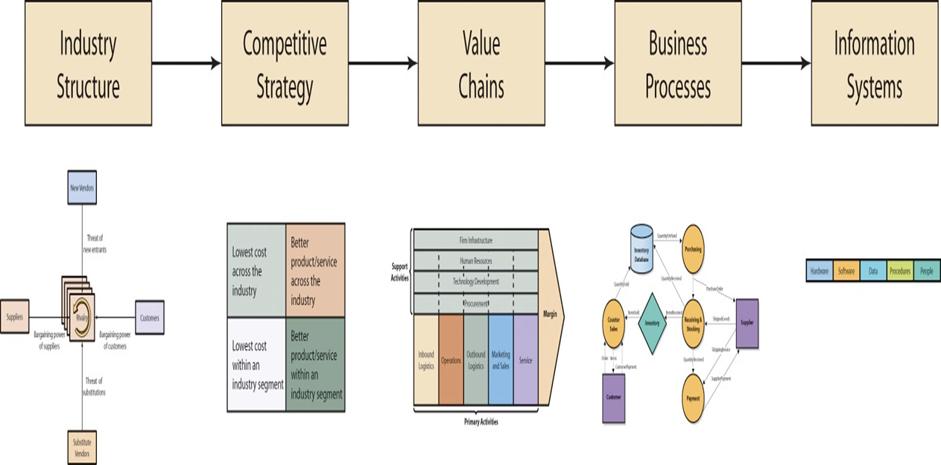
MIS를 통한 경쟁우위 달성
Organizational Strategy Determines Information Systems

Slide 12
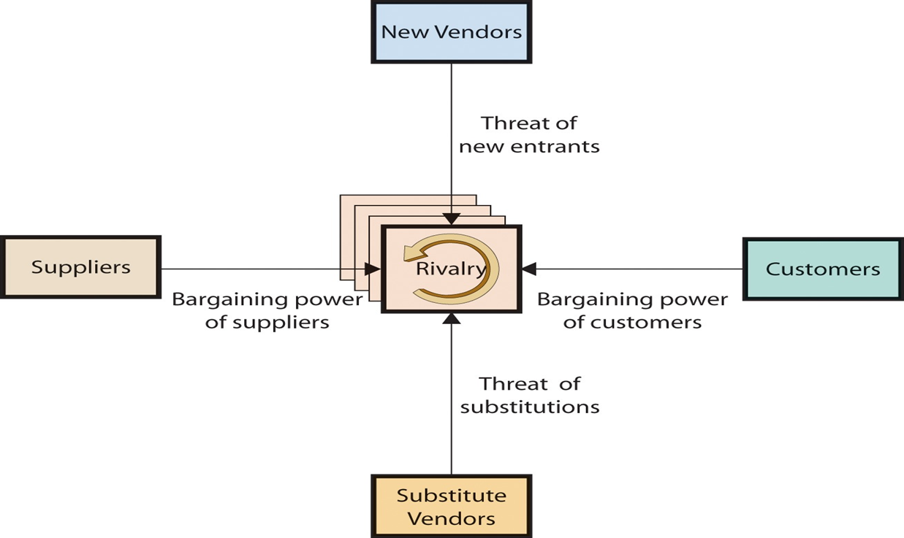
MIS를 통한 경쟁우위 달성
Porter’s five competitive forces
  Bargaining power of customers
  Threat of substitutions
  Bargaining power of suppliers
  Threat of new entrants
  Rivalry among existing firms

Slide 13
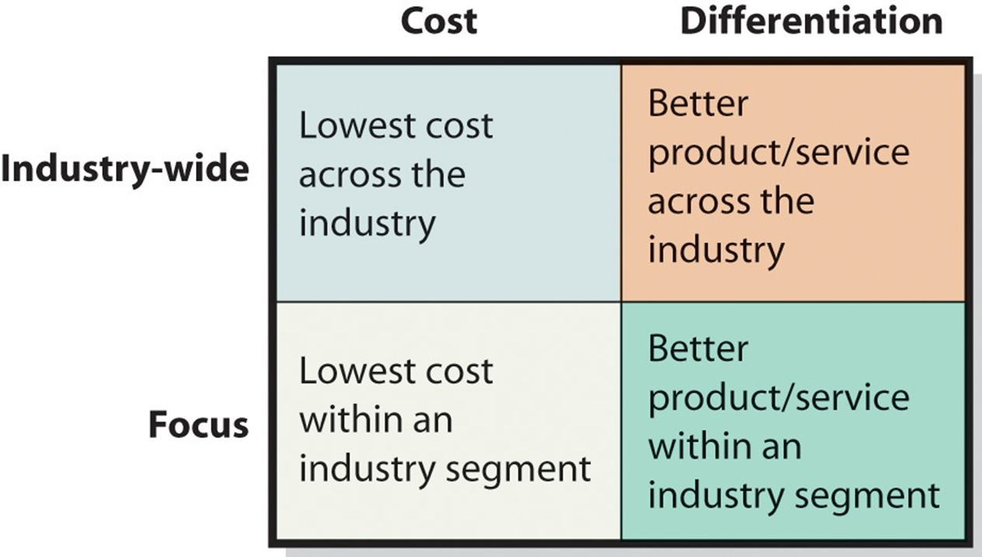
MIS를 통한 경쟁우위 달성
Porter’s four competitive strategies
  Goals, objectives, culture, and activities must be consistent with strategy

Slide 14
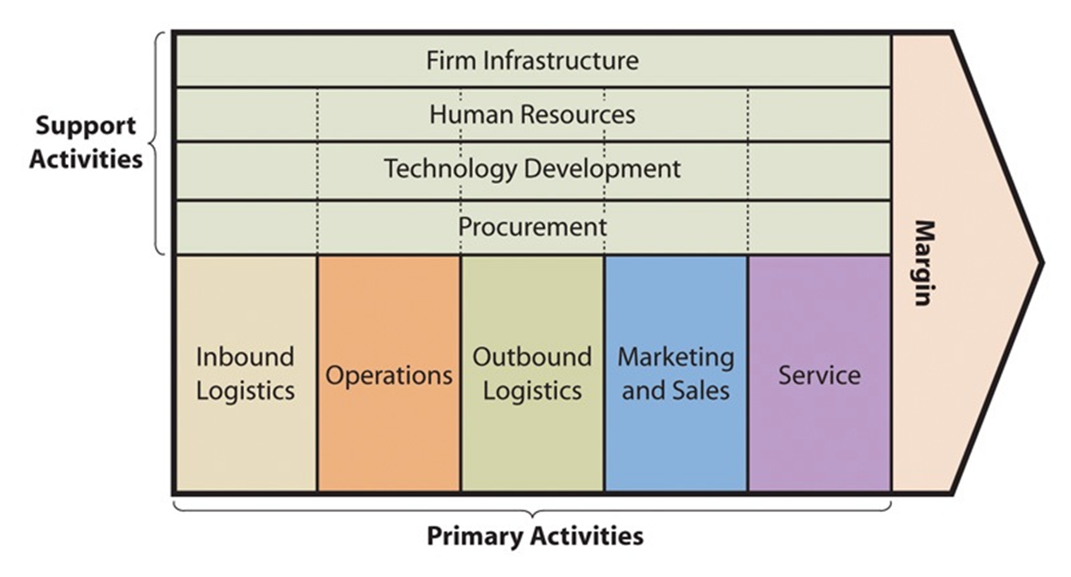
MIS를 통한 경쟁우위 달성
Value Chain
  A network of:
    Value-creating activities
    Primary activities
  Support activities
  With linkages between activities

Slide 15
MIS를 통한 경쟁우위 달성
Business Process Design
  Porter’s Value Chain is used to:
  Create integrated, cross-departmental business systems
  Create new, more efficient processes rather than automating existing ones
    Focus is on:
      Creating integrated activities across entire value chain
      Eliminating redundant processes, and creating new, more efficient processes

Slide 16
MIS를 통한 경쟁우위 달성
How Do Information Systems Provide Competitive Advantages
  Enhancing existing products
  Differentiating products
  Locking in customers
  Raising barriers to market entry
  Increasing profit margins by decreasing costs and decreasing errors

